Slide 1

Best Fit & Best Fit S
, P
Tarife AZP, EGO2, PS3, PSV, PVN

Slide 2

Best Fit (S) bietet Premium-Leistungen ohne Selbstbeteiligung. Werden keine Leistungen eingereicht, belohnen wir unsere Kunden mit der höchsten garantierten Beitragsrückerstattung am Markt.

Slide 3

Für jede Ziel­gruppe haben wir den passenden Tarif
Die Private Krankenversicherung für Angestellte
Für Kunden mit hohen Ansprüchen, welche
einen Premiumtarif ohne Selbstbeteiligung wünschen.
Für Kunden, die einen
möglichst preiswerten Tarif
ohne Selbstbeteiligung wünschen.
Für Kunden, die einen
möglichst preiswerten Beitrag zahlen möchten und dafür auch eine Selbstbeteiligung billigen.
Best Fit
Tarif AZP / PS3 / EGO2
mit garantierter BRE
Advanced Fit
Tarif KVP / EKV2
mit garantierter BRE
Smart Fit
Tarif
KVS1 / EKV2 + KVS3 / EKV2
Best Fit S
Tarif AZP / PS3 / EGO2
mit Beitragsstundung
Advanced Fit S
Tarif KVP / EKV2
mit Beitragsstundung
Angestellte
Leistungsorientiert
Preissensibel ohne SB
Preissensibel mit SB

Slide 4
Für jede Ziel­gruppe haben wir den passenden Tarif
Die Private Krankenversicherung für Angestellte
Für Kunden mit hohen Ansprüchen, welche
einen Premiumtarif ohne Selbstbeteiligung wünschen.
Für Kunden, die einen
möglichst preiswerten Tarif
ohne Selbstbeteiligung wünschen.
Für Kunden, die einen
möglichst preiswerten Beitrag zahlen möchten und dafür auch eine Selbstbeteiligung billigen.
Best Fit
Tarif AZP / PS3 / EGO2
mit garantierter BRE
Advanced Fit
Tarif KVP / EKV2
mit garantierter BRE
Smart Fit
Tarif
KVS1 / EKV2 + KVS3 / EKV2
Best Fit S
Tarif AZP / PS3 / EGO2
mit Beitragsstundung
Advanced Fit S
Tarif KVP / EKV2
mit Beitragsstundung
Angestellte
Leistungsorientiert
Preissensibel ohne SB
Preissensibel mit SB
Ideal für Arbeitnehmer!
Warum? Der Arbeitgeber bezuschusst den Beitrag zur PKV. An einer Selbst-
beteiligung im Leistungsfall beteiligt sich der Arbeitgeber hingegen nicht.

Slide 5

100% Schutz ambulant
+
100% Schutz stationär
+
100% Schutz Zahnbehandlung
+
90% Schutz Zahnersatz

Slide 6

Die Highlights des Best Fit & Best Fit S
Die Highlights des Best Fit & Best Fit S
0 EUR
Selbst-
beteiligung
Best Fit
Leistungen oberhalb der Höchstsätze der GOÄ und GOZ möglich
Hervorragende Beitrags-stabilität
Jährliche garantierte Beitragsrückerstattung
Best Fit S
Die Highlights:
Monatliche
Beitragsstundung
ab dem ersten Tag

Slide 7

Best Fit & Best Fit S belohnen kostenbewusstes Verhalten
Die garantierte Pauschalerstattung bei Leistungsfreiheit
Best Fit
Best Fit S
  Garantierte Beitragsrückerstattung
  6 Monatsbeiträge von Tarif AZP jährlich
  Die Auszahlung erfolgt bei Leistungsfreiheit im Folgejahr. Werden Leistungen in
  Anspruch genommen, entfällt der Anspruch. Ein erneuter Anspruch besteht nach zwei weiteren leistungsfreien Jahren. Bei unterjährigem Beginn erfolgt die Auszahlung im Folgejahr des ersten Versicherungsjahres anteilig.
    Beitragsstundung
    ab dem ersten Tag
    50% des Monatsbeitrages von Tarif AZP monatlich
    Die Auszahlung erfolgt ab dem ersten Tag. Werden Leistungen in Anspruch genommen, entfällt der Anspruch. Ein erneuter Anspruch besteht nach zwei weiteren leistungsfreien Jahren.
Garantierte
Pauschal-
erstattung

Slide 8

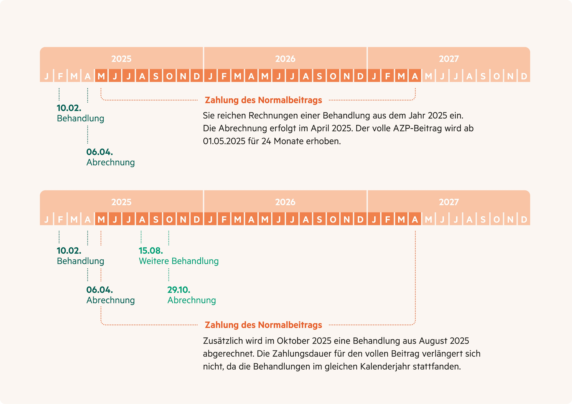
Was passiert, wenn eine Rechnung in Best Fit S eingereicht wird?
Die garantierte Pauschalerstattung als Beitragsstundung bei Leistungsfreiheit
Monatliche
Beitragsstundung

Slide 9

Top-Vorsorge auch bei Inanspruchnahme der Beitragsrückerstattung / Beitragsstundung
Wir möchten, dass unsere Kunden gesund bleiben!
Programm für Vorsorgeuntersuchungen
unabhängig der Beitragsrückerstattung / Beitragsstundung
PanTum Detect® Bluttest jährlich*
unabhängig der Beitragsrückerstattung / Beitragsstundung
Zahnprophylaxe bis 120 EUR jährlich
unabhängig der Beitragsrückerstattung / Beitragsstundung
*Ab dem 19. Lebensjahr

Slide 10

In Best Fit (S) bleiben keine Wünsche offen.
Unsere Leistungen
im Überblick.

Slide 11


Unsere ambulanten Leistungen im Überblick
Leistungen – ambulant
Heil- und Hilfsmittel 100%
Arztbehandlungen 100%
Leistungen oberhalb der
Höchstsätze der GOÄ
Arznei- und Verbandmittel 100%
Naturheilkundliche Heilbehandlungen 100%
(nach Hufeland und GeBüH)

Slide 12


Unsere ambulanten Leistungen im Überblick
Leistungen – ambulant
Mitversicherung des PanTum Detect® Bluttests aus Krebs-Scan*
Inklusive bildgebender Verfahren (MRT und PET / CT), unabhängig der Beitragsrück-
erstattung / Beitragsstundung
Sehhilfen
bis 600 EUR
Innerhalb von 24 Monaten
Sehschärfenkorrekturen
bis 4.000 EUR
Innerhalb von 60 Monaten
Psychotherapeutische Sitzungen 90%
Bis zu 50 Sitzungen jährlich
*Ab dem 19. Lebensjahr

Slide 13

Unsere stationären Leistungen im Überblick
Leistungen – stationär
Stationäre
Leistungen
unabhängig
der BRE /
Beitragsstundung
Allgemeine Krankenhausleistungen
100%
Stationäre Wahlleistungen
100%
PSV
Spezialistenbehandlung
100%
PSV
Leistungen oberhalb der GOÄ
mitversichert
PSV

Slide 14
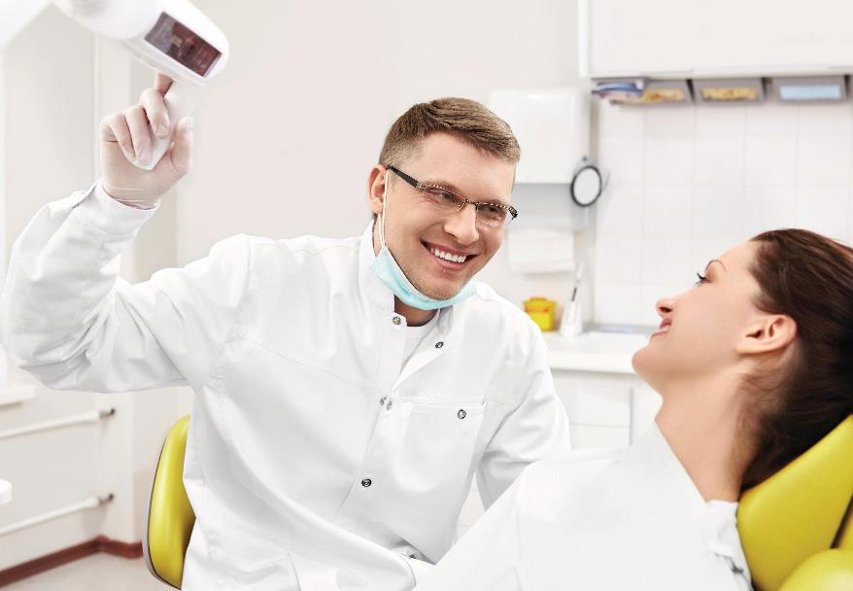
Unsere zahnärztlichen Leistungen im Überblick
Leistungen – Zahn
Zahnbehandlung
100%
Zahnersatz und KFO
90%*
Leistungen oberhalb
der GOZ
mitversichert
Zahnprophylaxe
(bspw. Professionelle Zahnreinigung)
bis 120 EUR jährlich
Unabhängig einer möglichen Beitragsrückerstattung / Beitragsstundung
* Es gilt eine Zahnstaffel in der ersten 6 Versicherungsjahren. (1.600 EUR im 1.-2.Versicherungsjahr, 3.200 EUR im 1.-4.Versicherungsjahr, 6.400 EUR im 1.-6.Versicherungsjahr). Ab dem 7. Versicherungsjahr ohne Begrenzung. Nach Unfall entfällt auch in den ersten 6 Versicherungsjahren die Begrenzung.

Slide 15
Womit können wir noch punkten?
Weitere Highlights
Krankentagegeld bei Erkrankung eines mitversicherten Kindes möglich
Tarif T - Krankentagegeldversicherung
Maßnahmen zur Stressbewältigung
100% für eine Maßnahme innerhalb von 24 Monaten
Beitragsfreistellung bei Elterngeldbezug bzw.
während einer Pflegezeit
Bis zu 6 Monate*
Schutzimpfungen vor Auslandsreisen
100% bis zu 100 EUR jährlich
(Cholera, Typhus, Malaria, Gelbfieber und Hepatitis)
*Voraussetzung ist, dass vor der Beitragsfreistellung 12 Monate ununterbrochen Versicherungsschutz nach den Tarifen AZP, EGO2, PS3 bestand.

Slide 16
Der Gesund­heits­ser­vice der HanseMerkur
Womit können wir noch punkten?
Zugang zu Hilfsmitteln und Medikamenten
Sonderkonditionen bei ausgewählten Partnern aus dem Gesundheitssektor bieten ein hohes Maß an Qualität, Kompetenz und Service.
Digitale Angebote und Programme
Durch digitale Angebote in Themen wie Psychische Gesundheit und Herz-Kreislauf unterstützt die HanseMerkur, wie zum Beispiel mit dem Screening auf Vorhofflimmern durch mobile EKG-Geräte.
Online-Arzt und Hautarzt per App
Keine Lust, ewig im Wartezimmer zu sitzen?
Unsere Kunden profitieren
durch Telemedizin.
ServiceApp
Unsere Kunden profitieren von einem mobilen Service mit digitaler Postbox und der Möglichkeit Dokumente online bequem einzureichen.
Die Gesundheitsprofis
Umfangreiches medizinisches Fachwissen, wie Ernährungstipps oder Wissenswertem zu Medikamenten haben wir für auf unserem Blog diegesundheitsprofis.de aufgeführt.
Gesundheitstelefon
Der Ansprechpartner bei Fragen zu erforderlichen Impfungen, medizinischen Zeitmeinungen oder allgemeinen
medizinischen Fragen.
….und viele weitere Vorteile!

Slide 17

Der Aufbau von Best Fit & Best Fit S
Best Fit & Best Fit S
Dank des modularen Aufbaus ist eine individuelle Tarifgestaltung möglich!
Best Fit (S) Grundtarife AZP, EGO2, PS3
Ergänzungs-
baustein
T
Ergänzungs-
baustein
PSV
Ergänzungs-
baustein
SBE
Ergänzungs-
baustein
KUT
Ergänzungs-
baustein
PGA / PGS
Ergänzungs-
baustein
BEN
Verdienst­ausfall
Spezialisten-
behandlung,
Ein- oder Zweibettzimmer
Selbstbehalts-reduzierung
ab 65 Jahren
Kurtagegeld
Pflegezusatz
Beitragsentlastung
ab 65 Jahren

Slide 18
Bezahl­bare Kran­ken­ver­si­che­rungs­bei­träge auch im Alter
Beitragsentlastungstarif BEN
Besonders
lukrativ für
Arbeitnehmer
Mit dem Baustein BEN wird der Zahlbeitrag ab dem Alter von 65 Jahren um einen festgelegten Betrag reduziert.
Jederzeit abschließbar*
Finanzielle Belastung (EUR)
Ohne Risikoprüfung
Ihr monatlicher Beitrag ohne BEN
Arbeitgeberzuschussfähig und ohne Begrenzung
steuerlich berücksichtigungsfähig
Ihr monatlicher Beitrag mit BEN
Steuerfreie Leistungen
Alter
65 Jahre
Einzahlung kann jederzeit erhöht* oder
reduziert werden
  *Bis zum 60. Lebensjahr

Slide 19

Best Fit (S) – Rundum sorglos abgesichert.

Slide 20
Beitragsberechnung Best Fit – Eintrittsalter 35 Jahre
Beispielrechnungen
Best Fit
 | Leistungen | Tarif | Beitrag
 | Ambu­lante und zahn­me­di­zi­ni­sche Leis­tungen | AZP | 398,24 EUR
 | Aufbau­tarif ambu­lante und zahn­me­di­zi­ni­sche Leis­tungen, allgemeine stationäre Leistungen, stationäre Wahlleistungen, 140 EUR Kran­ken­ta­ge­geld, Pfle­ge­pflicht­ver­si­che­rung | EGO2, PS3, PSV, T43 / ​140 | 235,71 EUR
 | Pflegepflichtversicherung | PVN | 65,59 EUR
 | Gesetzlicher Zuschlag | GZ | 57,91 EUR
 | Gesamtbeitrag |  | 757,45 EUR
 | Arbeitgeberzuschuss |  | - 378,73 EUR
 | Monatlicher Beitrag abzgl. Arbeitgeberzuschuss |  | 378,72 EUR
Zum Vergleich:
In der gesetzlichen Kranken­versicherung liegt der durchschnittliche Höchstbeitrag bei über 1.100 EUR. Der Arbeitnehmer zahlt somit mehr als 500 EUR monatlich.
Bei Leistungsfreiheit werden im Folgejahr 2.389,44 EUR als garantierte Beitragsrückerstattung ausgezahlt!

Slide 21
Beitragsberechnung Best Fit S – Eintrittsalter 35 Jahre
Beispielrechnungen
Best Fit S
 | Leistungen | Tarif | Beitrag
 | Ambu­lante und zahn­me­di­zi­ni­sche Leis­tungen | AZP | 398,24 EUR
 | Aufbau­tarif ambu­lante und zahn­me­di­zi­ni­sche Leis­tungen, allgemeine stationäre Leistungen, stationäre Wahlleistungen, 140 EUR Kran­ken­ta­ge­geld, Pfle­ge­pflicht­ver­si­che­rung | EGO2, PS3, PSV, T43 / ​140 | 235,71 EUR
 | Pflegepflichtversicherung | PVN | 65,59 EUR
 | Gesetzlicher Zuschlag | GZ | 57,91 EUR
 | Gesamtbeitrag |  | 757,45 EUR
 | Arbeitgeberzuschuss |  | - 378,73 EUR
 | Pauschalerstattung als Beitragsstundung |  | - 199,12 EUR
 | Monatlicher Beitrag abzgl. Arbeitgeberzuschuss und Beitragsstundung |  | 179,60 EUR
Zum Vergleich:
In der gesetzlichen Kranken­versicherung liegt der durchschnittliche Höchstbeitrag bei über 1.100 EUR. Der Arbeitnehmer zahlt somit mehr als 500 EUR monatlich.

Slide 22
Beitragshistorie im Vergleich
Stabile Beiträge
3,69%
0,78%
Notes:
36 Jahre, VB 2025

Slide 23










Weil wir wissen, was wir tun
Unsere Siegel und Ratings

